Slide 1
SISTEMA ROBÓTICO MÓVIL AUTÓNOMO COOPERATIVO PARA MAPEO 2D DE OBSTÁCULOS Y NIVELES DE TEMPERATURA EN UN AMBIENTE CONTROLADO
Autor: Illanes Tibanlombo, Juan Carlos
Director: Arcentales Viteri, Andrés Ricardo, PhD.
Sangolquí – Ecuador
2018

Slide 2
CONTENIDO
01
Introducción.
Robótica Cooperativa Móvil.
02
Diseño e Implementación de las plataformas robóticas.
Arquitectura de Hardware.
03
Sistema de navegación y comunicación.
Algoritmo de navegación y sistema de comunicación.
04
Visualización de mapas, Pruebas y Resultados.
Grafos de visibilidad, Filtro espacial de media móvil
05
Conclusiones y Recomendaciones.

Slide 3
INTRODUCCIÓN
Antecedentes
Justificación e importancia
Objetivos

Slide 4
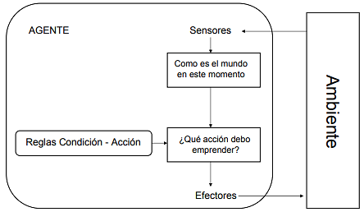
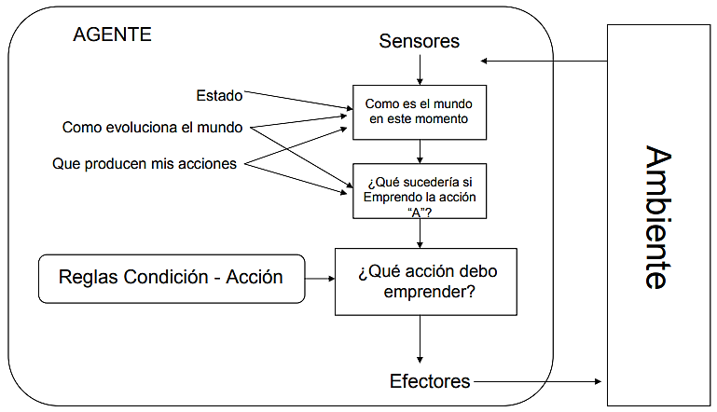
ANTECEDENTES
AGENTES INTELIGENTES
Esquema de un agente inteligente de reflejo simple.
Fuente: (Pineda, 2009)
Esquema de un agente inteligente basado en metas.
Fuente: (Pineda, 2009)

Slide 5
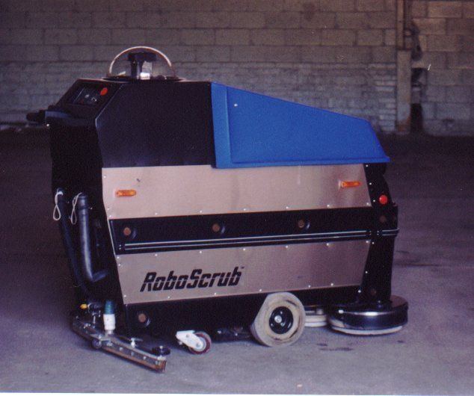
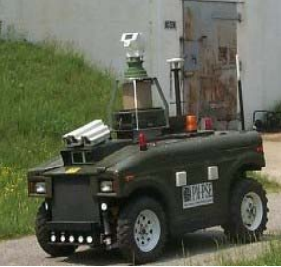
ANTECEDENTES
APLICACIONES
Limpieza: Las primeras aplicaciones de la robótica móvil, se encuentran en el campo de la limpieza
Seguridad: Esta clase de robots cuentan con características específicas que determinan su sistema de navegación tales como: GPS diferencial, encoders en las ruedas, giroscopios, radares, visión estéreo, ultrasonidos y balizas
Exploración: Desde la perspectiva de exploración de entornos desconocidos, es importante evaluar los peligros que se asumen al realizar ciertas tareas, en este sentido no resulta conveniente que sean realizadas por humanos

Slide 6
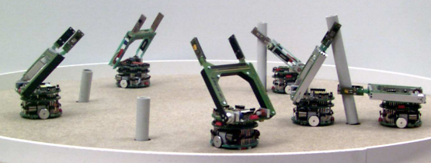
ANTECEDENTES
Robótica móvil cooperativa
Se basa en la utilización de una configuración integrada por dos o más robots móviles que realizan tareas programadas o predefinidas mediante interacción y comunicación entre ellos, están estructurados mecánicamente de tal forma que se permita desplazamientos en un entorno de navegación controlado o desconocido.
Grupos de robots encargados de levantar columnas.
Fuente: (Rodrigo, 2006)

Slide 7
ANTECEDENTES
Robótica móvil cooperativa
Planeación de movimientos
Modelos de control
Comunicación
Autonomía
Modelo de control | Ventajas | Desventajas
Deliberativo | Robustos en problemas específicos | Mientras mayor sea la complejidad, mayor es la planificación del agente inteligente
Reactivo | Capaz de afrontar situaciones nuevas | Requiere un modelo de mundo cerrado lo que genera incertidumbre en las acciones
Híbridos | Rápida reacción ante comportamientos complejos | Complicada coordinación entre nivel deliberativo y reactivo.
DELIBERATIVO
REACTIVO
HÍBRIDO

Slide 8
OBJETIVOS
Objetivo general
Repotenciar el sistema multi robot móvil autónomo para el mapeo SMELLROBSENSE 2D de obstáculos, temperatura y niveles de concentración de gases en un ambiente controlado.

Slide 9
OBJETIVOS
Objetivos específicos
Adecuar en plataformas robóticas móviles, un sistema de control de navegación, posición y orientación mejorando respecto al proyecto de investigación previo, su desempeño en cuanto a tiempo de escaneo, adquisición de datos, y reducción de error.
Integrar sobre las plataformas robóticas, sensores químicos que permitan detectar la concentración de gases en un entorno controlado.
Realizar una búsqueda de nuevos sensores y compararlos con los sensores implementados en las plataformas robóticas desarrolladas en el proyecto de investigación previo, de manera que disminuya el error y aumente la precisión de los valores obtenidos por el nuevo sistema.

Slide 10
OBJETIVOS
Objetivos específicos
Rediseñar la interfaz gráfica en un ordenador central de control que permita visualizar la posición de los robots y el mapa en dos dimensiones, tanto de los obstáculos, como de los niveles de temperatura y concentración de los gases.
Integrar un sistema de comunicación inalámbrica mejorado y eficiente que permita al servidor tener la información adquirida por las plataformas robóticas en tiempo real y con la mínima perdida de información.
Procesar los datos obtenidos durante el sensado de robots para la visualización y caracterización del entorno respecto a los cambios de temperatura y concentración de gases.

Slide 11
DISEÑO E IMPLEMENTACIÓN DE LAS PLATAFORMAS ROBÓTICAS
Estructura basada en subsistemas
Interconexión
Integración

Slide 12
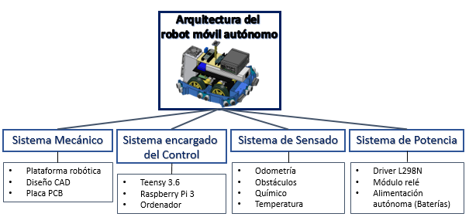
SUBSISTEMAS

Slide 13
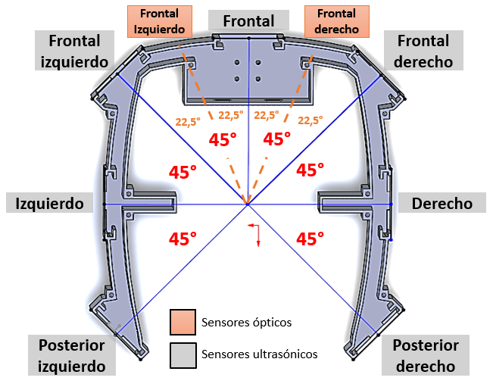
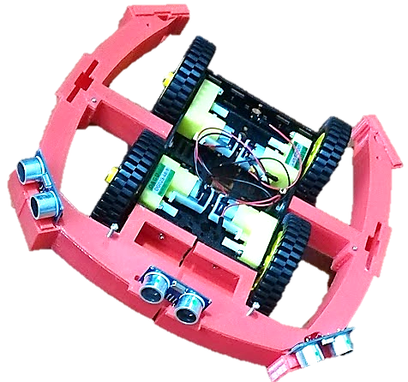
ARQUITECTURA
Estructura para sensores ultrasónicos y ópticos

Slide 14
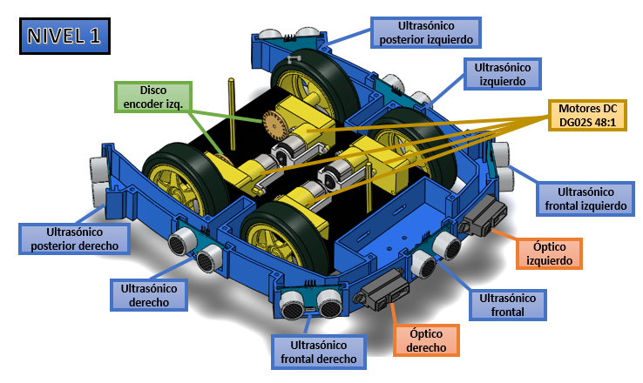
ARQUITECTURA
1er Nivel

Slide 15
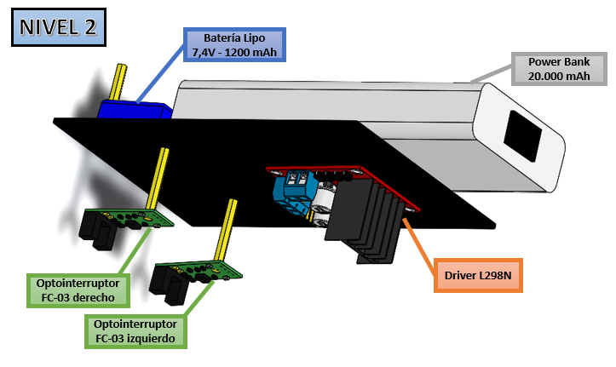
ARQUITECTURA
2do Nivel

Slide 16
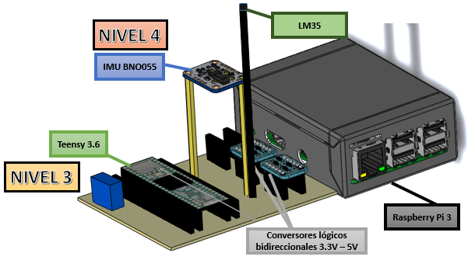
ARQUITECTURA
3er y 4to Nivel

Slide 17
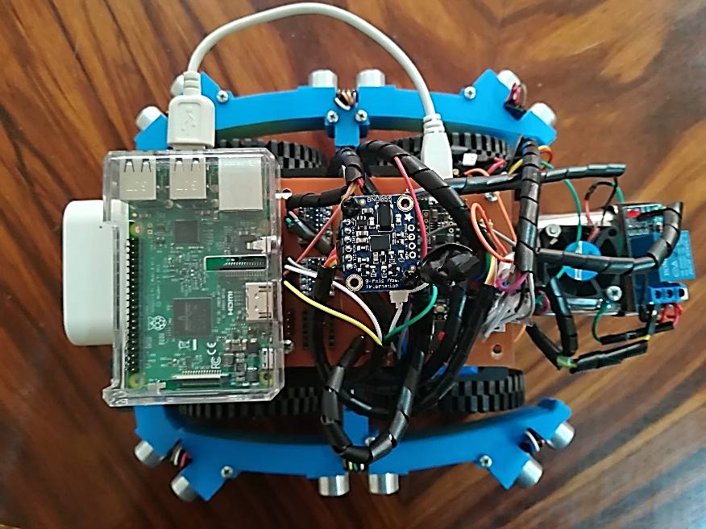
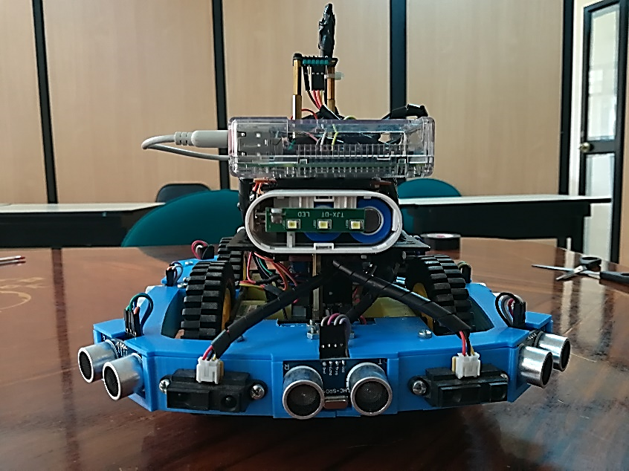
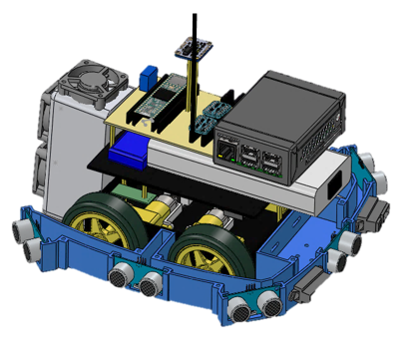
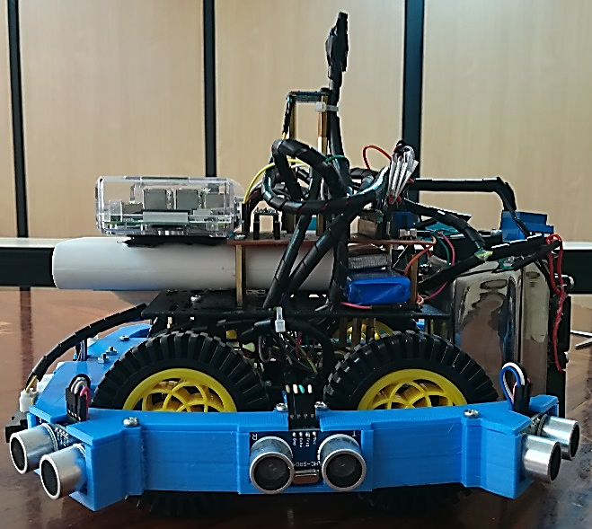
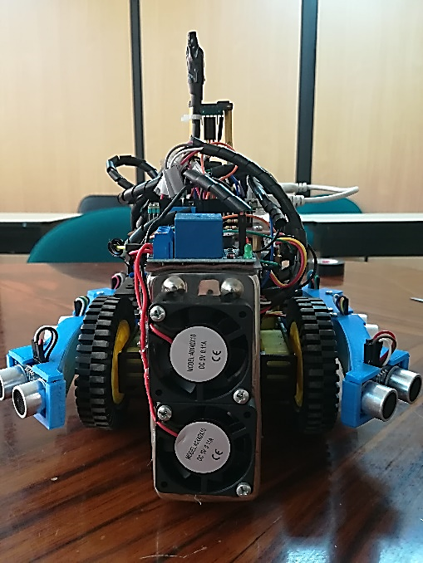
ARQUITECTURA
Arquitectura completa

Slide 18
SISTEMA DE NAVEGACIÓN Y COMUNICACIÓN
Algoritmo de navegación
Comunicación y control
Topología
Tramas

Slide 19
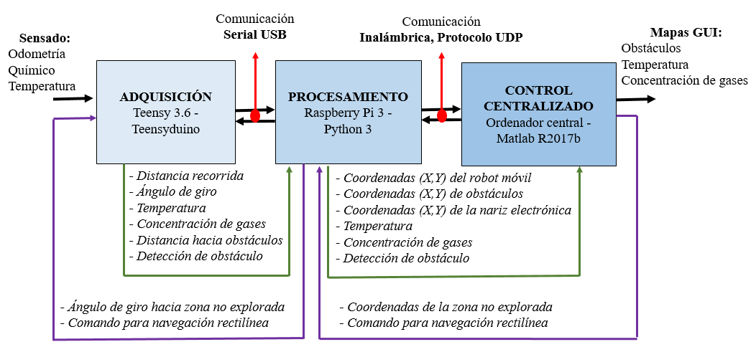
DESCRIPCIÓN DEL SISTEMA
Diagrama de bloques

